Slide 1

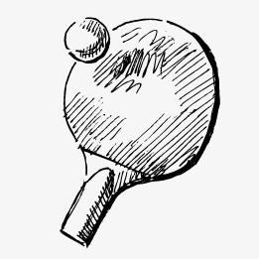
機器學習專案管理
乒
乓
球
成員: F109112117 方明瑞 ,
F109112121 張詠翔,
F109112131 王上瑀
延长符

Slide 2
01
功能需求
OUTLINE
02
效能需求
03
介面需求
04
遊戲流程分析
Break down

Slide 3
01
功能需求
主要功能
次要功能

Slide 4

功能需求
1.
使用svm 訓練
主要
功能
2.
不要漏接球
3.
勝利

Slide 5
功能需求
1.
擦邊接球
次要
功能
2.
增強學習

Slide 6

02
效能需求

Slide 7
效能需求
win 10
作業系統
4G以上
記憶體
PYTHON 3.8

Slide 8
03
介面需求

Slide 9
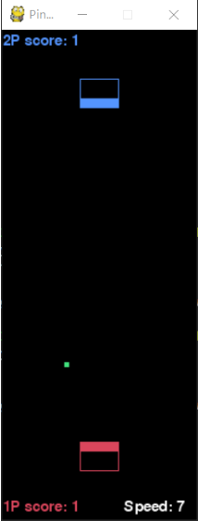
介面需求
1
場景：200 * 500
介面
需求
2
P1 平台位置 (80,420)
3
P2 平台位置 (80,50)
4
起始球速：7

Slide 10
04
遊戲流程圖分析

Slide 11
遊戲流程分析 Break down

Slide 12
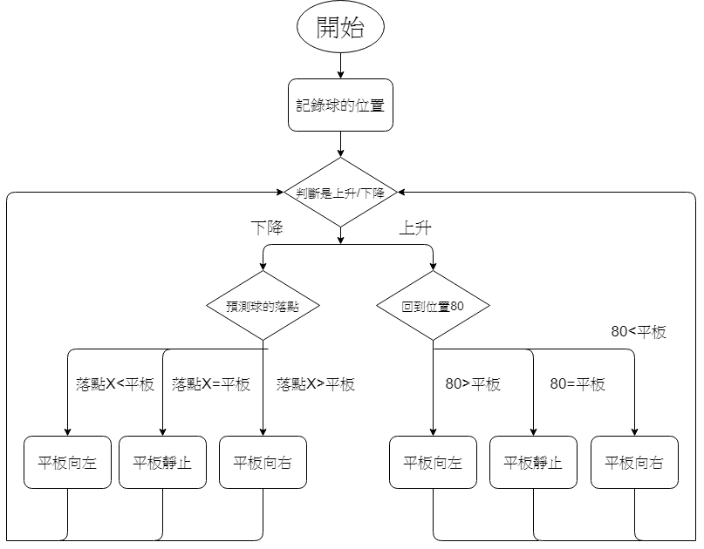
遊戲流程分析 Break down

